Slide 1
Совместная встречаемость и частотность

Slide 2
lexically and/or pragmatically constrained recurrent co-occurrences of at least two lexical items which are in a direct syntactic relation with “each other” (Bartsch 2004, 76)

Slide 3
Проблема слова «слово»

Slide 4
Что называется словом в естественном языке? Самые разные вещи:
«В этом стихотворении ровно сто слов»
«До реформы орфографии это слово писалось с ером»
«Это слово мне незнакомо»
«Лексический минимум первого года обучения – тысяча слов»

Slide 5
Токенизация
This is Andrew’s text, isn’t it?

Slide 6
Токенизация
Whitespace tokenizer
This is Andrew’s text, isn’t it?

Slide 7
Токенизация
Whitespace tokenizer
This is Andrew’s text, isn’t it?
Punct tokenizer
This is Andrew ’ s text , isn ’ t it ?

Slide 8
Токенизация
Whitespace tokenizer
This is Andrew’s text, isn’t it?
Punct tokenizer
This is Andrew ’ s text , isn ’ t it ?
Rule-based tokenizer
This is Andrew ’s text , is n’t it ?

Slide 9
А что значит встречаются?

Slide 10
O (observed)
F1(frequency 1)
F2(frequency2)
N (sample size)

Slide 11
Очевидное: surface cooccurence
Не совсем очевидное:
- размер окна
- границы предложений

Slide 12
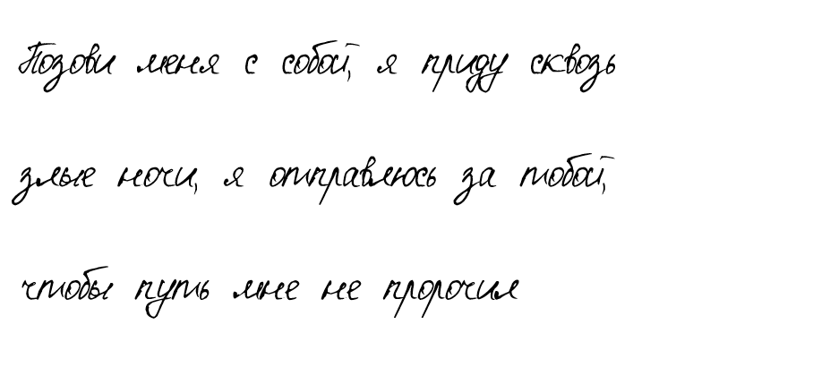
Окно?

Slide 13
Траты на подарки к 23 февраля и 8 марта значительно отличаются, следует из опроса маркетплейса Ozon, поступившего в «Газету.Ru».
Подарки для женщин обойдутся примерно вдвое дороже, чем для мужчин. Мужчины не хотят получать носки, на которые больше всего и растет спрос на онлайн-платформах. Однако, 2% мужчин признались, что носки в качестве подарка их абсолютно устраивают. Каждый десятый опрошенный мужчина будет рад любому подарку.
Выбор россиянок все чаще падает и на удобные мужские аксессуары. Спрос на мужские рюкзаки увеличился вдвое в годовом отношении, на зонты, кошельки, ключницы и визитницы — в 2,3 раза.
В этом феврале ярко проявился тренд на покупку подарков по интересам. В период с 10 по 17 февраля на Ozon в топ быстрорастущих категорий попали товары для рыбалки и охоты. В списке популярных товаров — эхолот, мощный бинокль и комплект раций. Для любителей бани выбирают большой подарочный набор из 6 предметов в тубусе.
Каждая шестая россиянка в опросе точно знает, что она хочет получить в подарок и ее не устроит просто любой презент. Почти четверть (21%) респонденток не обрадуются, получив в подарок что-то для хозяйства — сюда входят кухонные принадлежности, текстиль и техника для дома. Также в антирейтинг подарков попали сладости и товары для душа. Цветы же все еще остаются популярным презентом — без них 8 марта не представляют треть респонденток. В топ желанных подарков ожидаемо вошли парфюм (28%), а также косметика (20%), гаджеты (18%) и ювелирные украшения (16%).
Почти 40% опрошенных собираются потратить на подарок к 23 февраля от 1 до 2,5 тыс. руб. 17% не планируют покупать презенты дороже 1 000 руб. И только 11% россиянок готовы расстаться с суммой более 5 тыс. руб.
На подарки к 8 марта 36% опрошенных планируют потратить от 2 до 4,5 тыс. руб. Еще 19% будут искать подарки дороже 5 тыс. руб. Дарить символические презенты стоимостью до 1 000 руб. будут 8% опрошенных.
Средняя сумма подарка на гендерные праздники в этом году составляет порядка 3 500 руб. — это на 6,5% выше, чем в прошлом году.

Slide 14
Не совсем очевидное: textual cooccurence

Slide 15
Инвестор Волкова: многие допускают, что могут занять деньги у близкого и вернуть их несвоевременно
Она также объяснила, что должник в свою очередь может попасть в ловушку гибкости обязательств: «Это ведь мой знакомый, он, если что, поймет, если я верну чуть позже».
«Если вам нужны деньги, которых у вас нет, оптимальным вариантом был и остается кредит в банке. Только в этом случае можно говорить о некой формализованности: возникает договор, график платежей, проценты и штрафы. Все эти обстоятельства становятся мотиватором для возврата средств в срок», – добавила Волкова.
Сертифицированный финансовый консультант, инвестор Татьяна Волкова рассказала «Газете.Ru», почему не стоит давать и брать деньги в долг у близких.
Она рассказала, что на первый взгляд проще и выгоднее попросить в долг у близких людей, а не идти в банк для оформления кредита.
Но при этом вокруг темы сосредоточено большое количество шуток и афоризмов вроде «Хочешь потерять друга – дай ему денег в долг».
«Если вы собираетесь одолжить средства близкому человеку, то не стоит отдавать последнее или деньги, которые нужны к конкретной дате. Иначе вскоре у вас появятся навязчивые мысли: «А вернут ли мне деньги» и «Если не вернут, то как взыскивать с близкого?!» Чтобы этого не происходило, усвойте несложное правило: если даете в долг, то не ожидайте возврата или лучше не давайте вообще. Иначе в вас затаится обида», – посоветовала Волкова.

Slide 16
Совсем не очевидное: syntactic cooccurence
http://lindat.mff.cuni.cz/services/udpipe/

Slide 17
Габриэлла Ландольфи развелась с мужем и решила устроить вечеринку, на которую был нанят официант Роман.
Эппл Мартин, которая в мае этого года отметила совершеннолетие, решила устроить домашнюю вечеринку в особняке матери
Так или иначе, выписали его уже в конце зимы, и Таня торжественно перевезла его домой и даже устроила по этому поводу небольшую вечеринку для близких друзей
Скажем, те же сноубордисты устроили в Олимпийской деревне шумную вечеринку да так разошлись, что начали крушить мебель
И этот тип придумал устроить в честь жены вечеринку в замке, где в 30-х годах была психушка, и там психованный психиатр убивал пациентов.

